Slide 1
UNIVERSIDADE FEDERAL DE PELOTAS - Universidade Aberta do SUS - UNASUS Especialização em Saúde da Família Modalidade a Distância Turma 4
MELHORIA DA ATENÇÃO À SAÚDE BUCAL DOS ESCOLARES DE 4 A 10 ANOS NA ESCOLA PROFESSORA IDA KUMMER, RENASCENÇA/PR.
Cris Valberto Gagliotto
Orientadora: Talita Helena Monteiro de Moura
Apoio Pedagógico: Ernande Valentin
Pelotas, 2014

Slide 2
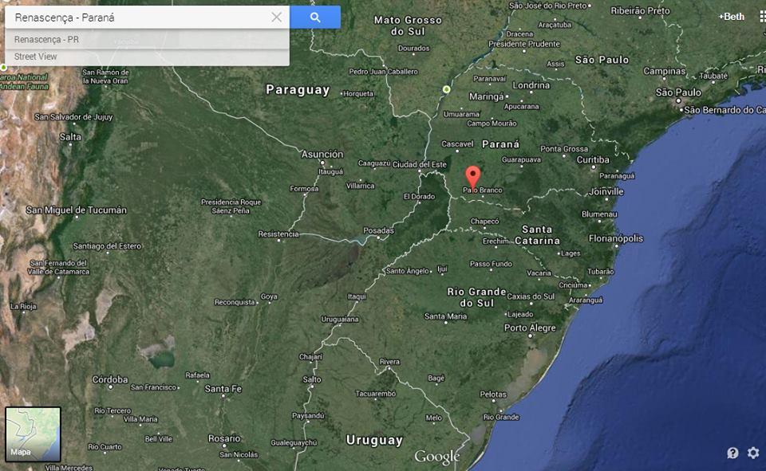
Introdução
Renascença – PR

Slide 3
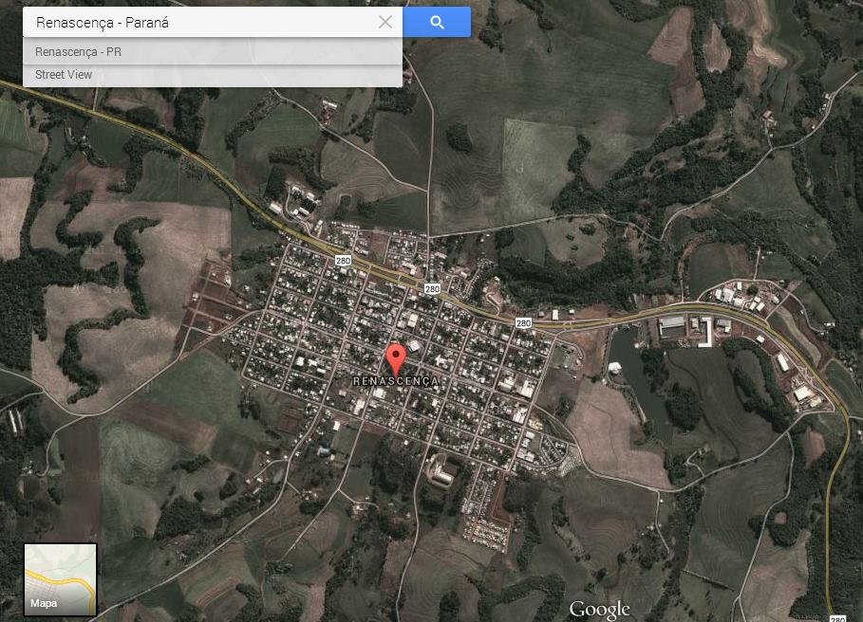
Introdução
Renascença – PR

Slide 4
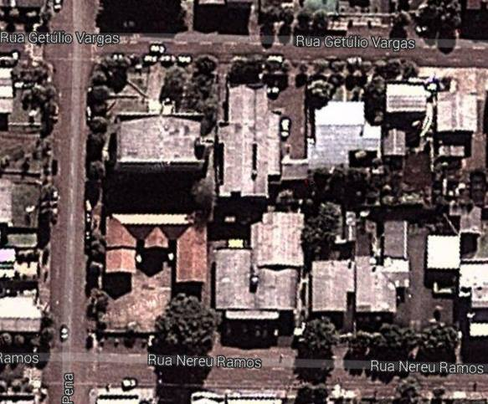
Introdução
Núcleo Integrado de Saúde – I (NIS I)

Slide 5
Introdução
Atenção a saúde bucal dos escolares.
Importância da saúde bucal dos escolares.

Slide 6
Objetivo Geral
Melhorar a atenção à saúde bucal dos escolares.

Slide 7
Metodologia
Monitoramento e avaliação:
Exame
Busca ativa
Escovação supervisionada
Bochecho fluoretado
Orientações higiene, cárie
e nutrição.
Primeira Consulta
Tratamento concluído
Aplicação flúor gel
Registros atualizados
Organização e gestão do serviço:
Contato com a escola
Organização da busca ativa
Planejamento dos materiais necessários
Organização dos registros

Slide 8
Metodologia
Engajamento público
Reunião de orientação com os pais
Manutenção dos registros
Participação da comunidade
Qualificação da prática clínica
Qualificação da equipe
Orientações a comunidade
Registros adequados

Slide 9
Logística
Caderno de Atenção Básica n° 17 – Saúde Bucal e n° 24 – Saúde na Escola.
Registros nos prontuários, fichas espelhos e planilha de coleta de dados.
Reunião com equipe de saúde.
Reunião com equipe da escola.
Reunião com os pais.
Classificação de risco.
Atendimentos clínicos.
Atividades educativas e preventivas.

Slide 10
Resultados
1 - Ampliar a cobertura da atenção à saúde bucal dos escolares.
99,8% com exame bucal. (100%)
46,7% com primeira consulta. (100%)
47,4% dos alto risco com primeira consulta. (100%)

Slide 11
Resultados
Figura 1: Proporção de escolares moradores da área de abrangência da unidade de saúde com primeira consulta odontológica. Renascença/PR, 2013.
Figura 2: Proporção de escolares de alto risco com primeira consulta odontológica. Renascença/PR, 2013.
Meta: 100%

Slide 12
Resultados
2 – Melhorar a adesão ao atendimento em saúde bucal. 100% de busca ativa. (100%)
3 – Melhorar a qualidade da atenção em saúde bucal dos escolares.
Escovação supervisionada. (100%)
Alto risco com aplicação flúor gel. (100%)
Bochecho fluoretado semanal. (100%)
93,2% dos escolares com primeira consulta com tratamento concluído. (100%)

Slide 13
Resultados
Figura 3: Proporção de escolares com escovação dental supervisionada com creme dental. Renascença/PR, 2013.
Figura 4: Proporção de escolares classificados como alto risco à cárie dental que receberam aplicação tópica de flúor gel com escova dental. Renascença/PR, 2013.
Meta: 100%

Slide 14
Resultados
Figura 5: Proporção de escolares com primeira consulta odontológica realizada e tratamento concluído. Renascença/PR, 2013.

Slide 15
Resultados
4 – Melhorar o registro das informações.
100% com registro atualizado. (100%)

Slide 16
Resultados
5 – Promover a saúde bucal dos escolares.
100% com orientações higiene bucal.
100% com orientações cárie dental.
100% com orientações nutricionais.

Slide 17
Resultados
Figura 6: Proporção de escolares que receberam orientação sobre cárie dental. Renascença/PR, 2013.
Figura 7: Proporção de escolares que receberam orientações nutricionais. Renascença/PR, 2013.
.

Slide 18
Discussão
A intervenção proporcionou:
Atendimento 4 a 10 anos;
Registros;
Qualificação da atenção;
Ações educativas e preventivas;
Interação com a comunidade;
Grupo de gestantes;
Clínica do bebê;
Hiperdia;
Idosos.

Slide 19
Discussão
A preocupação em melhorar a atenção à saúde bucal é justificada porque os estágios anteriores da doença antes da cavidade podem ser paralisados por ações de promoção à saúde e prevenção. (Brasil, 2006)
Portanto, somente o tratamento restaurador da cavidade de cárie não garante o controle do processo da doença, sendo necessário intervir também sobre os seus determinantes para evitar novas cavidades e recidivas nas restaurações. (Brasil, 2006)

Slide 20
Reflexão Crítica
Expectativas
Significado
Aprendizado mais relevantes

Slide 21
OBRIGADO!

